Slide 1
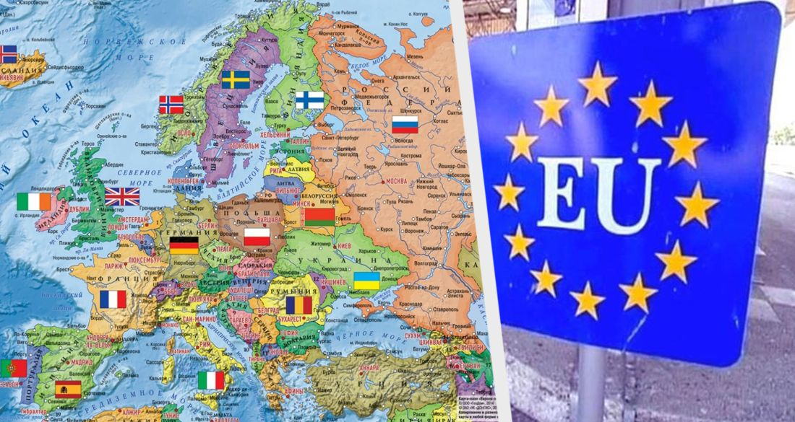
ГЕОГРАФИЯ
9
класс
Экономика стран Европы

Slide 2
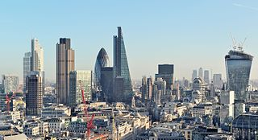
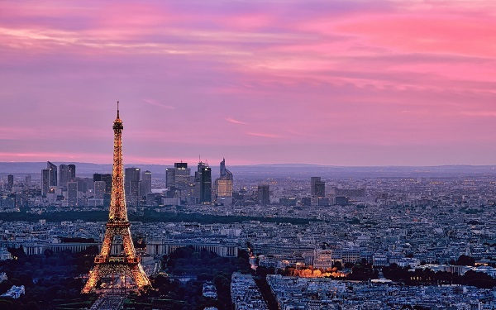
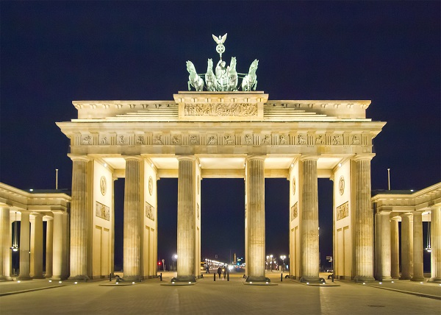
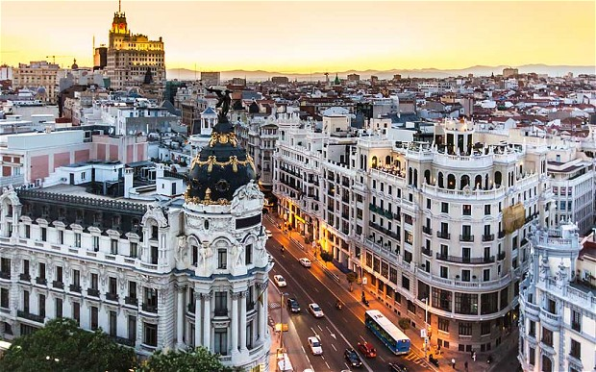
Экономика стран Европы
Выгодное географическое положение – соседское положение, наличие выхода к морю у многих стран
Обеспеченность рабочей силой, квалифицированными кадрами, приток иммигрантов
Процессы экономической интеграции
Благоприятные природные условия, компактность территории, климат, удобная береговая линия
Высокий уровень транспортного обеспечения
Страны Европы выделяются крупным и многообразным экономическим потенциалом, высоким уровнем развития промышленности.
Лондон
Париж
Берлин
Мадрид

Slide 3
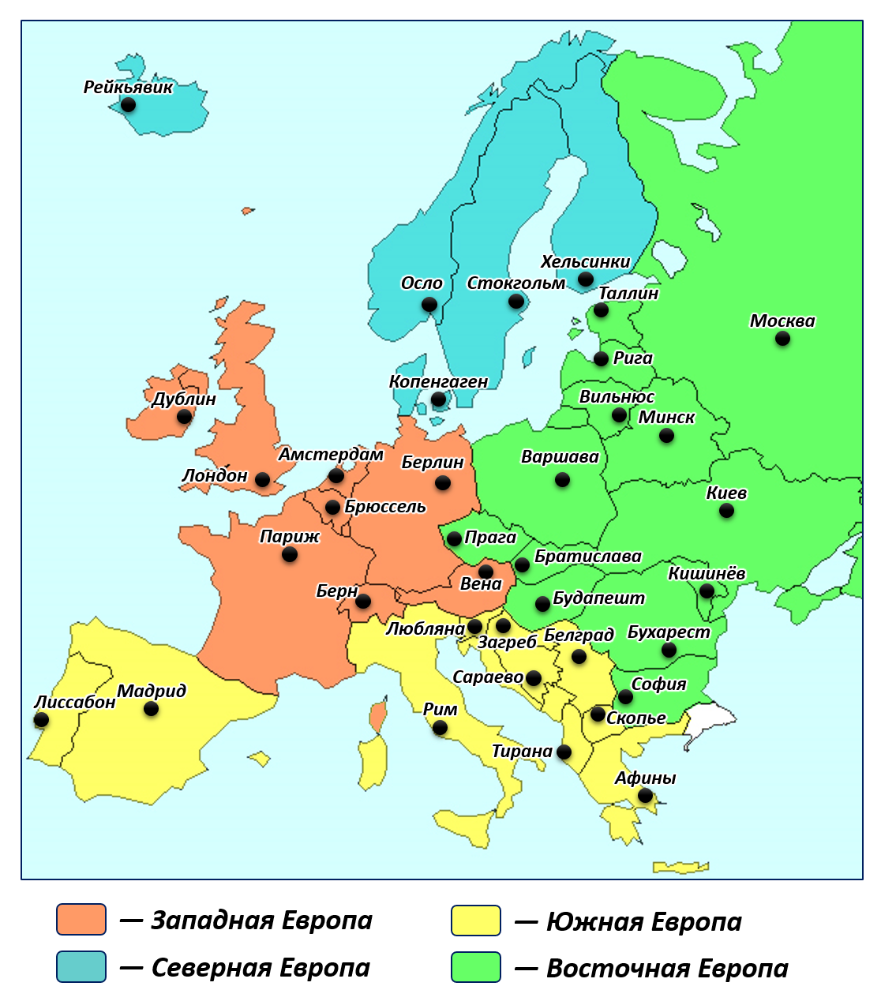
Экономика стран Европы
Страны Северной, Западной и Южной Европы относятся к блоку развитых стран, тогда как государства, отказавшиеся начале 1990–х годов от социализма и плановой экономики, в частности, республики бывшего Союза, причисляются к блоку стран с переходной экономикой.
Список стран с переходной экономикой:
Албания
Болгария
Венгрия
Польша
Румыния
государства бывшей Чехословакии: Чехия и Словакия,
государства бывшей Югославии: Босния и Герцеговина, Хорватия, Словения, Македония.

Slide 4

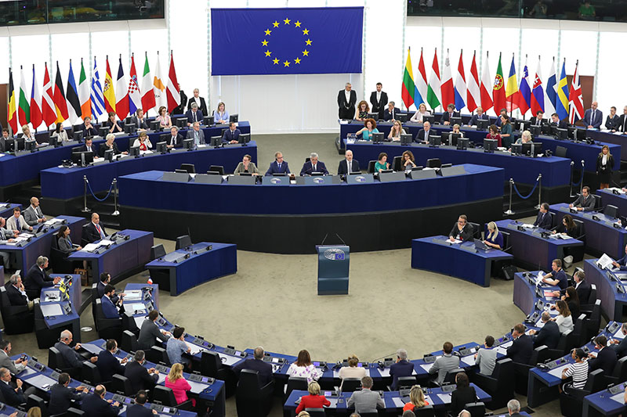
Интеграционные процессы
Большое значение для экономики имеют высокоразвитые интеграционные процессы. Это особенно прослеживается на примере крупнейшего в мире межгосударственного объединения с единым торгово-таможенным пространством – Европейского Союза.

Slide 5
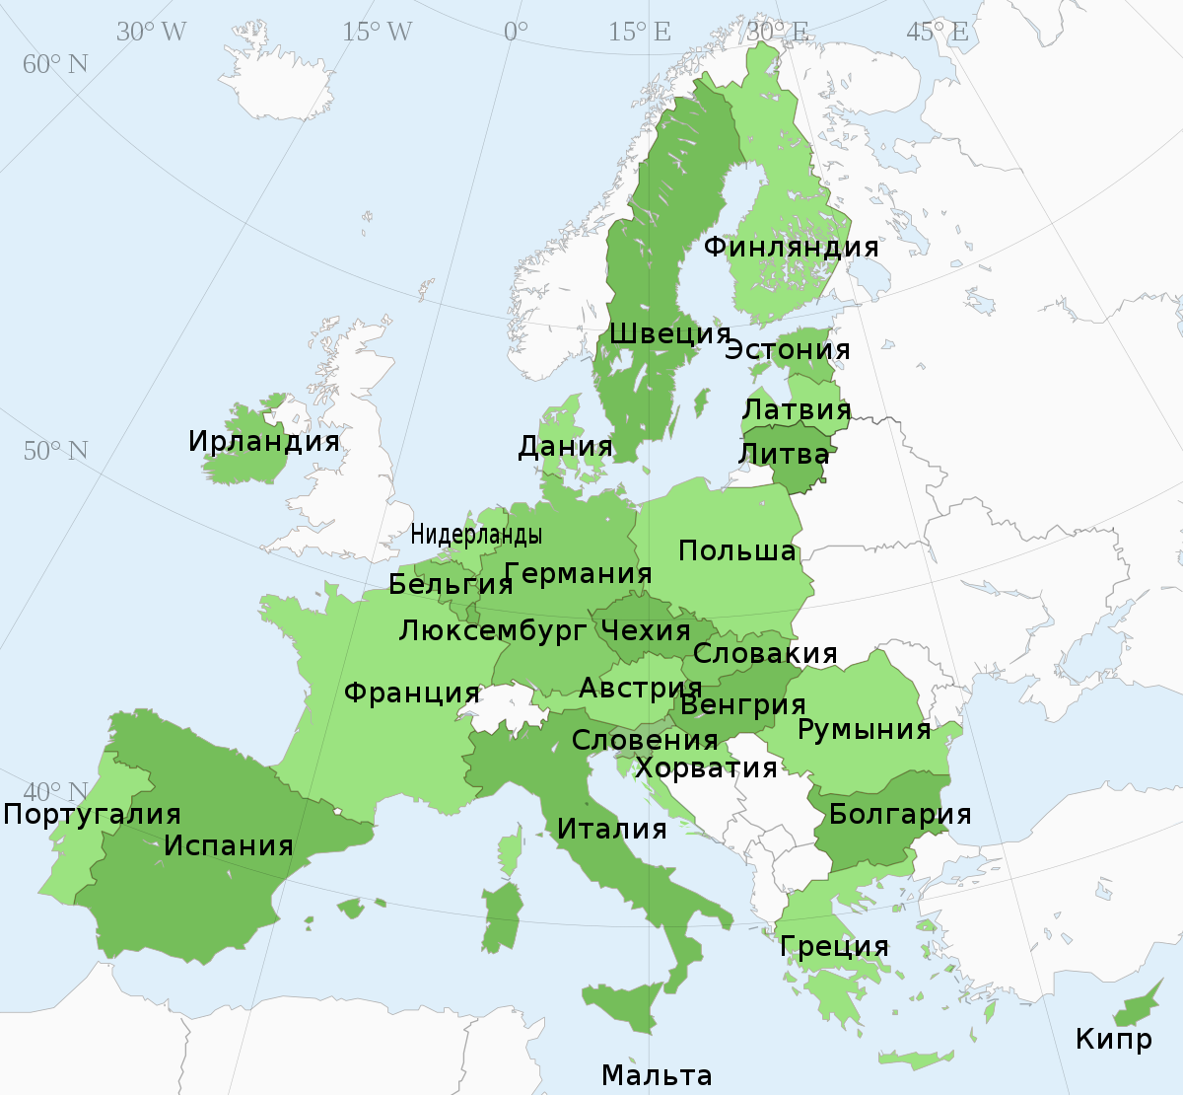
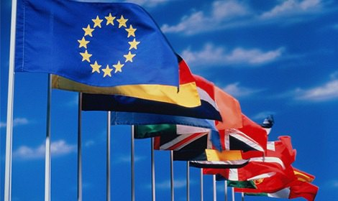
Интеграционные процессы
Страны - члены Европейского Союза – 27 стран
Особенно заметно пополнился состав ЕС в первом десятилетии ХХI века за счёт ряда бывших социалистических государств – Чехии, Словакии, Венгрии, Латвии, Литвы, Эстонии и др.
Первоначально в 1950 годы – объединял 6 стран: ФРГ, Франция, Италия, Бельгия, Нидерланды, Люксембург

Slide 6
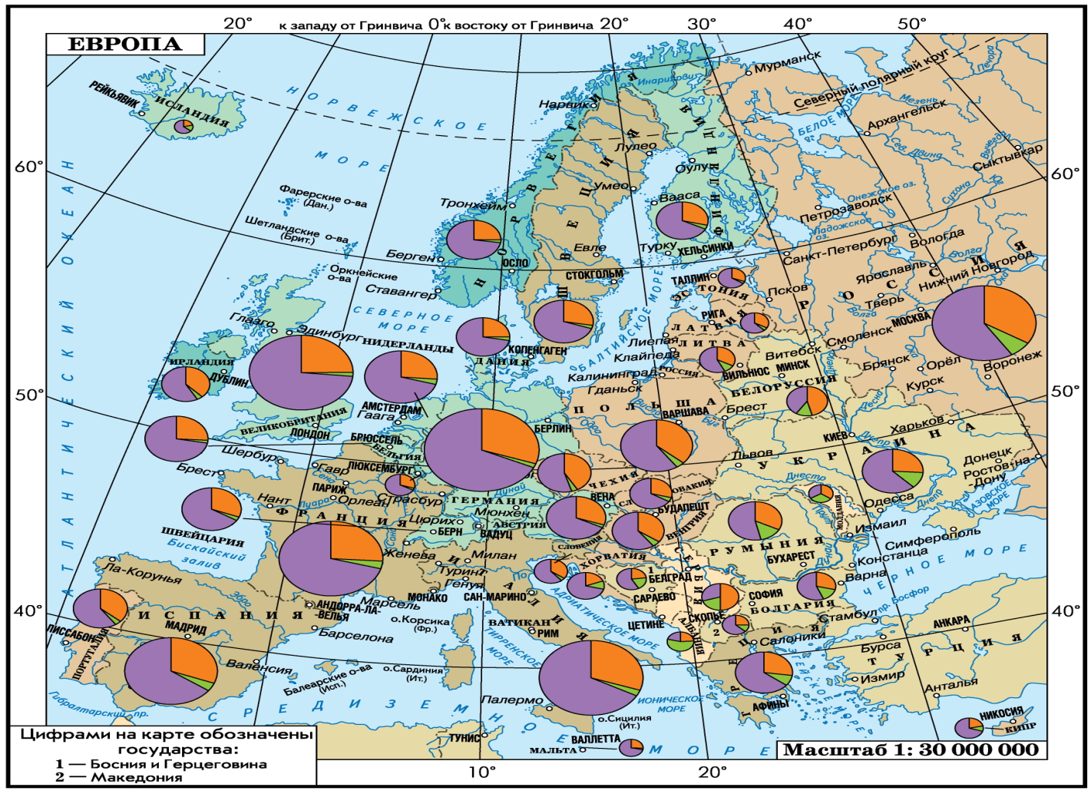
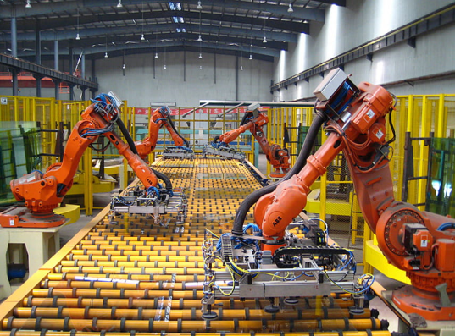
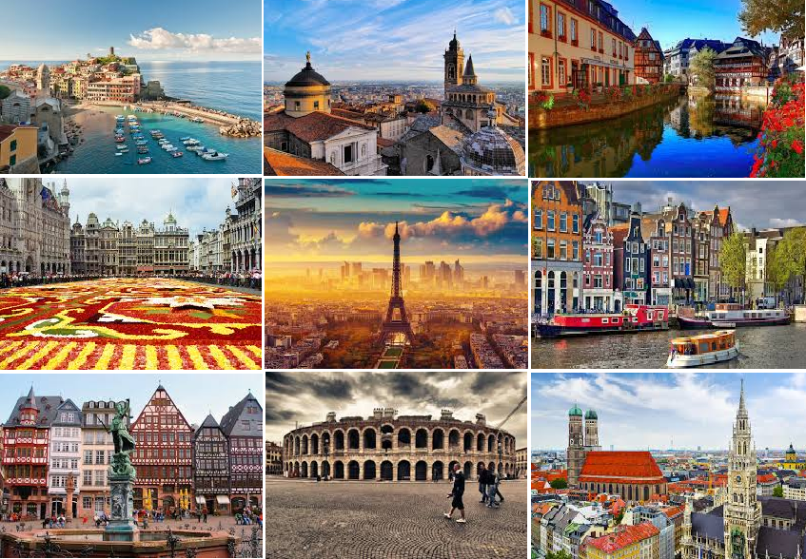
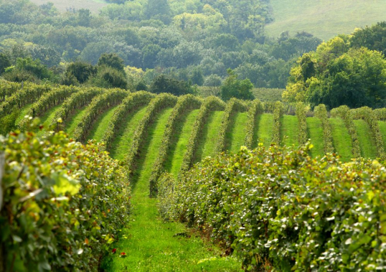
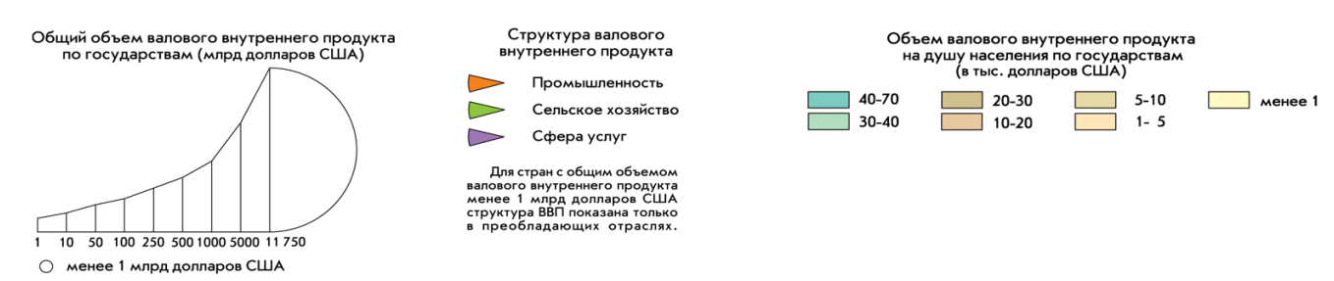
Экономика стран Европы
Европа занимает видное место в мировом масштабе по уровню развития промышленности и сельского хозяйства, объёму экспорта товаров и услуг, числу иностранных туристов

Slide 7
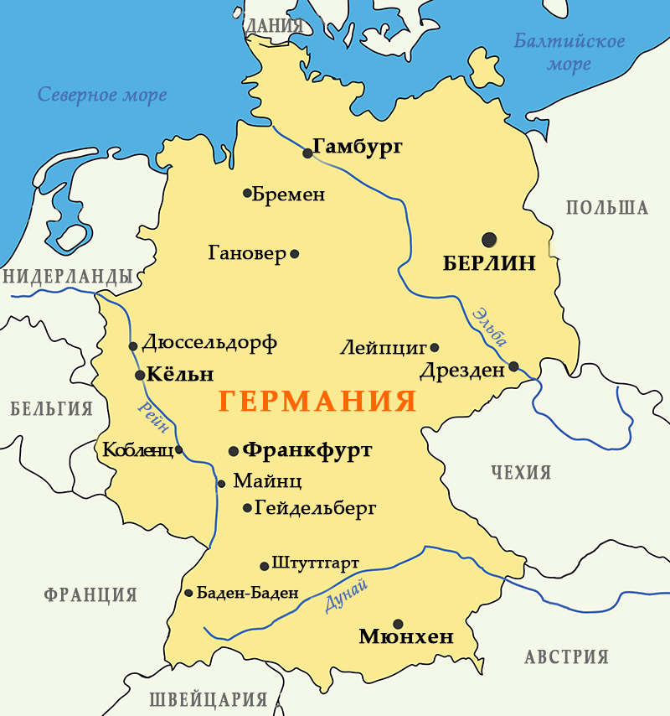
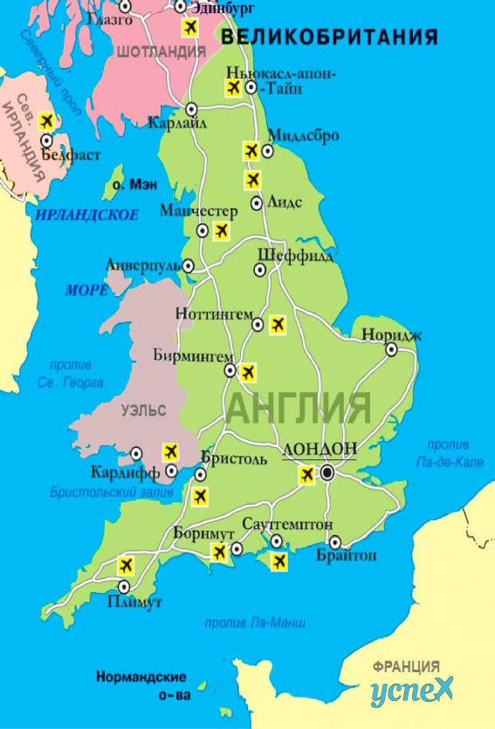
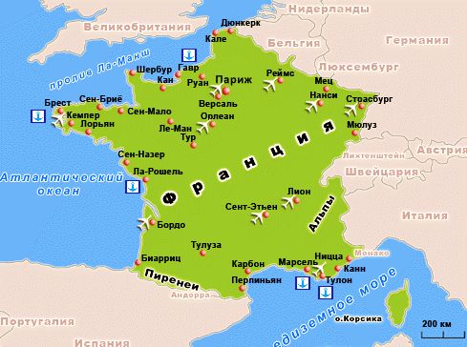
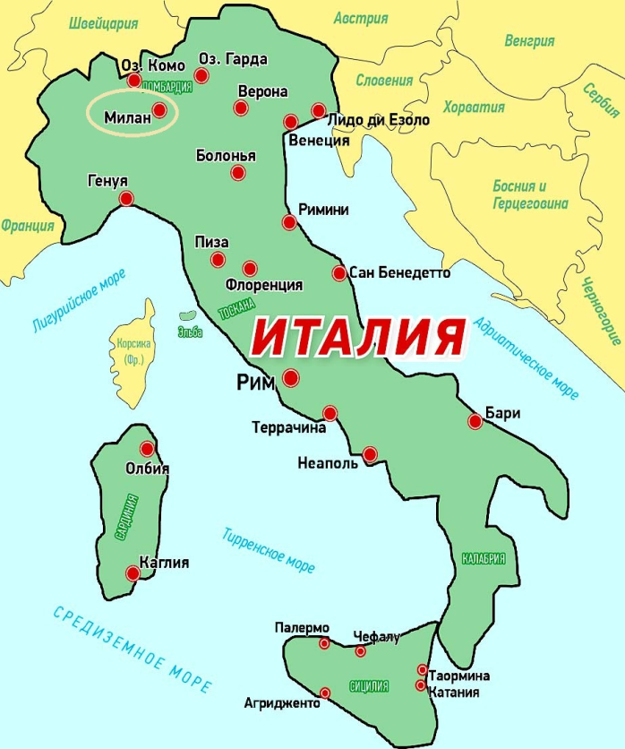
Экономика стран Европы
Экономический потенциал континента определяют, в первую очередь, четыре страны, входящие в группу «Большой семёрки» - Германия, Великобритания, Франция и Италия.

Slide 8
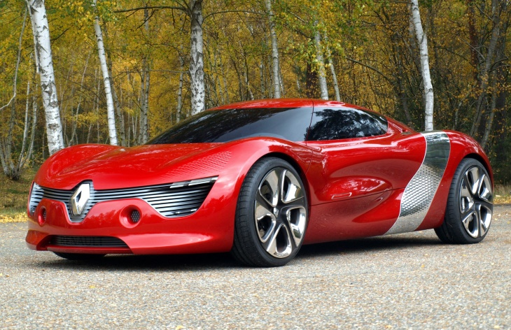
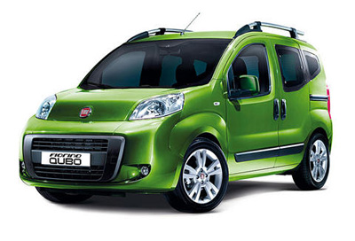
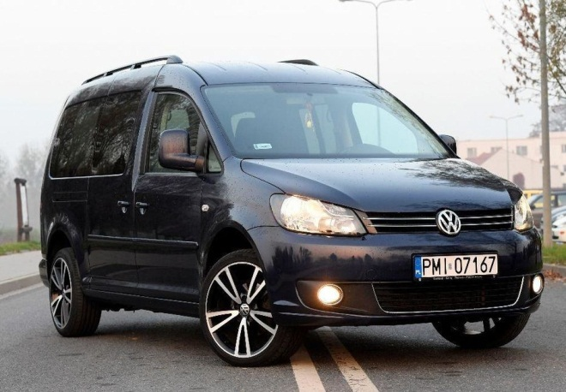

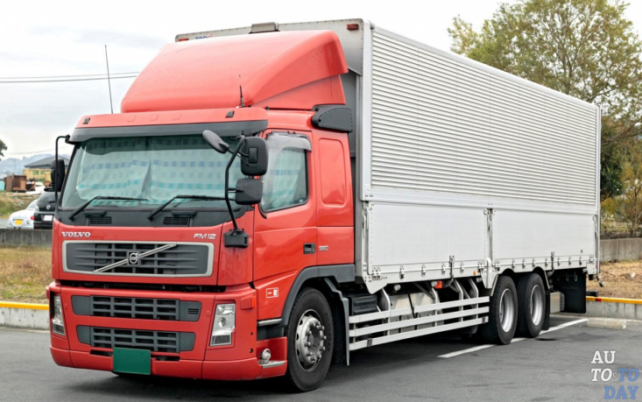
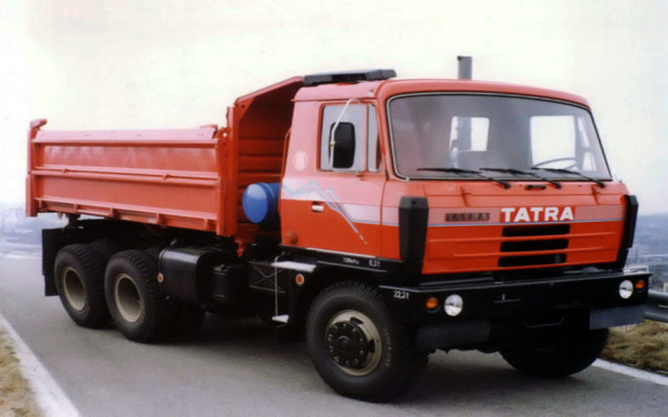
Экономика стран Европы
Ведущей отраслью европейской промышленности является машиностроение. Его продукция составляет ½ всего промышленного производства и 2/3 экспорта региона.
Особенно высокий уровень развития получило автомобилестроение. Широко известны такие автомобильные концерны, как «РЕНО» (Франция), «ФОЛЬСФАГЕН», «МЕРСЕДЕС - БЕНЦ» (ФРГ), «ФИАТ» (Италия), «ВОЛЬВО» (Швеция), «ТАТРА» (Чехия).

Slide 9
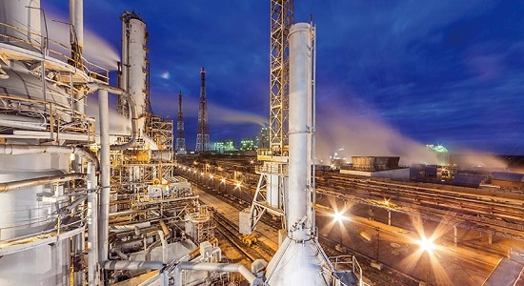
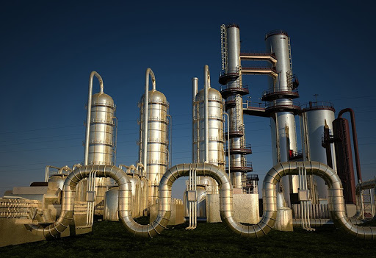


Экономика стран Европы
Другой отраслью промышленности Европы является химическая и нефтехимическая промышленность. До 40-х годов ХХ столетия химическая промышленность стран Европы специализировалась на горно-химических производствах: добыче и переработке калийных солей, поваренной соли, серы и других нерудных полезных ископаемых.

Slide 10
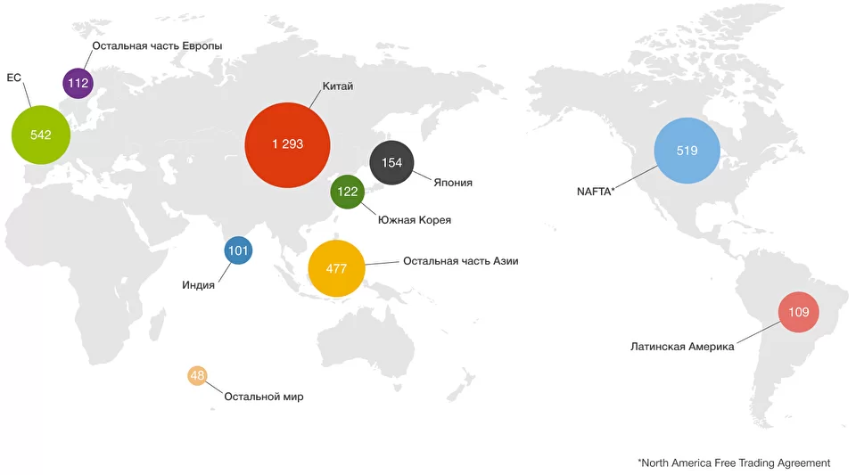
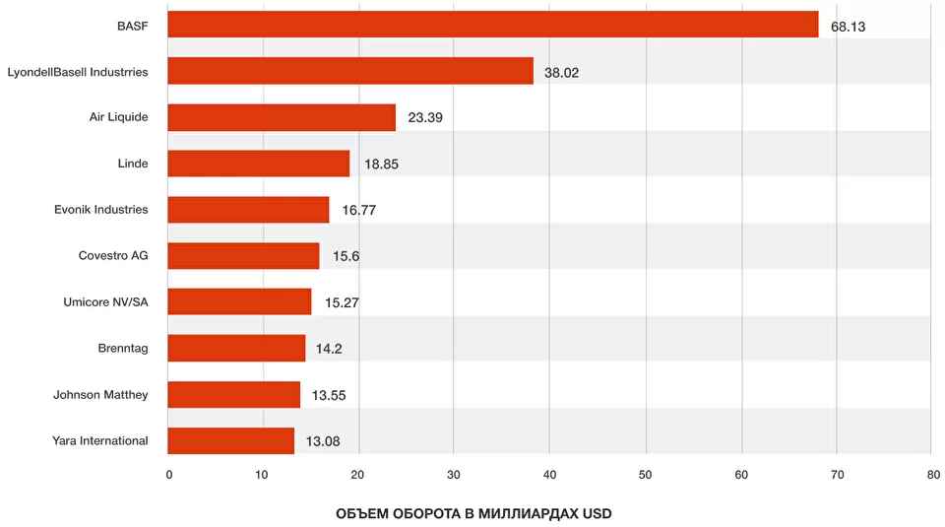
Экономика стран Европы
Объем производства в Евросоюзе за 2018 год составил 542 млрд EUR в денежном выражении
Химический сегмент хорошо развит не во всех европейских государствах. Например, такие страны, как Италия, Германия, Великобритания, Франция, полностью обеспечивают себя и другие страны химической продукцией, а Скандинавские государства, несмотря на очень развитую химическую инфраструктуру отдельных производств, много продуктов импортируют.
Есть такие страны, химический сектор которых направлен лишь на несколько производств. К ним относятся Швейцария, Бельгия, Нидерланды, экспорт химической продукции которых составляет 65% от всего производства
Сегодня химическая промышленность в Европе в основном специализируется на изготовлении синтетических и искусственных волокон, пластмасс, красителей, медикаментов, лаков, красок, различных видов удобрений, в большей части азотных.

Slide 11
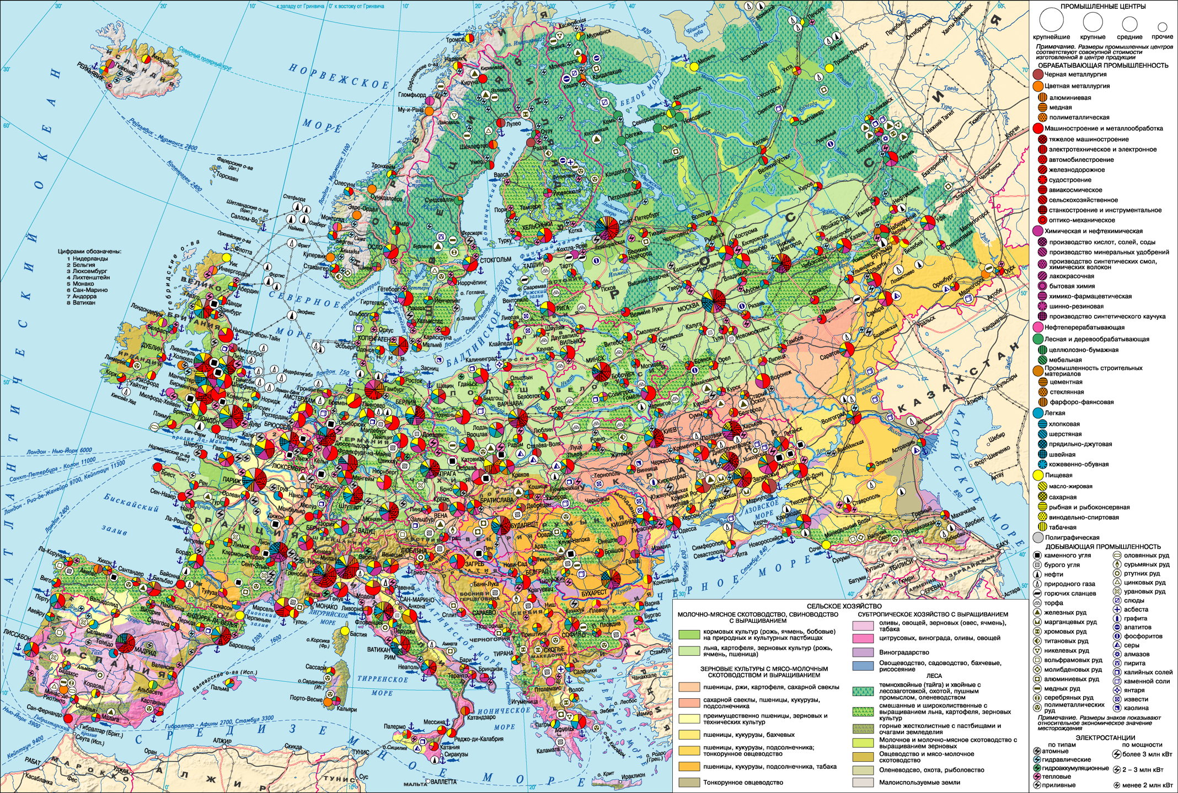
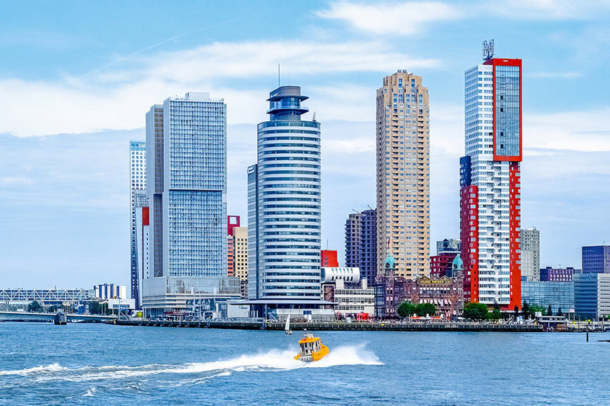
Экономика стран Европы
Открытие месторождений нефти
и газа способствовали развитию нефтехимической промышленности
В портовых городах в устьях Темзы, Сены, Рейна, Эльбы, Роны сформировались крупные нефтеперерабатывающие центры. Крупнейший из таких нефтехимических комплексов расположен
в нидерландском городе Роттердам

Slide 12
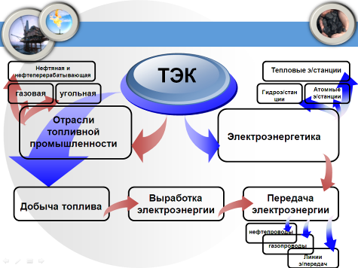
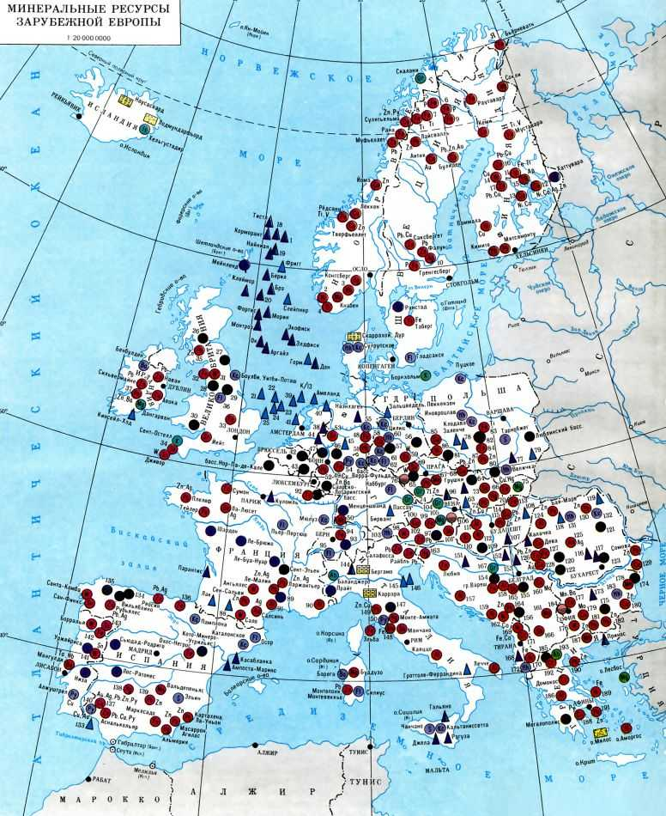
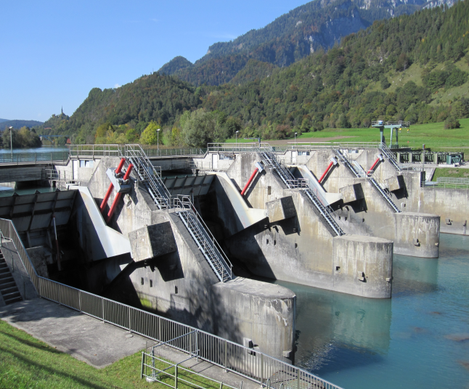
Экономика стран Европы
Крупнейшим районом нефтегазовой промышленности Европы является Северное море.
Основная часть мощных ТЭС построена в морских портах и крупных городах континента. На Дунае, и его притоках, Роне, Рейне, Днепре, Волге и других реках сооружены мощные ГЭС

Slide 13
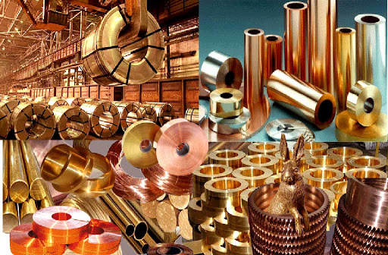
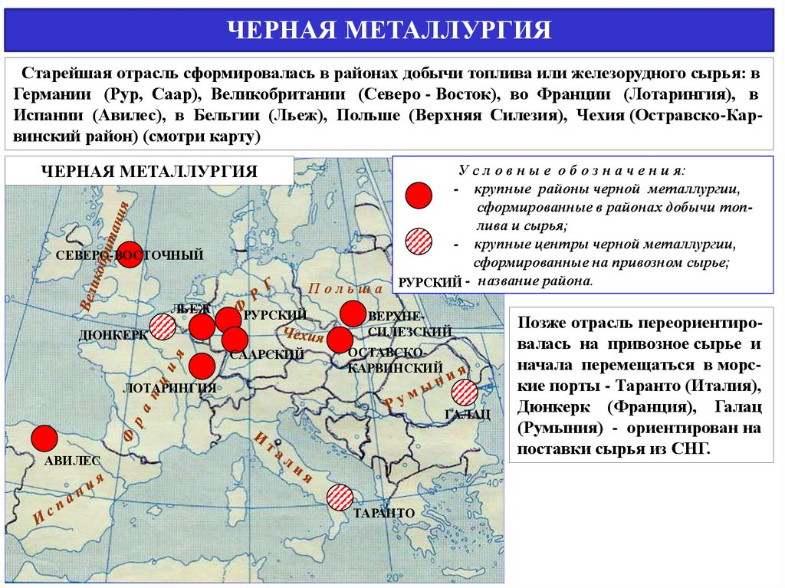
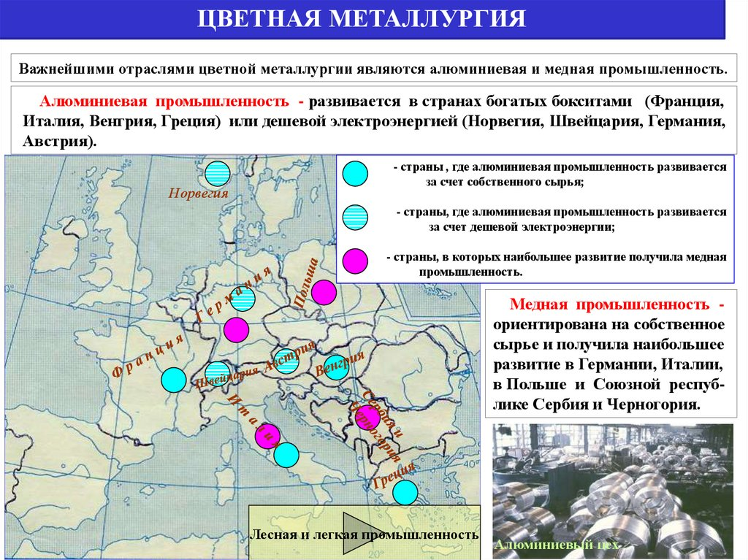
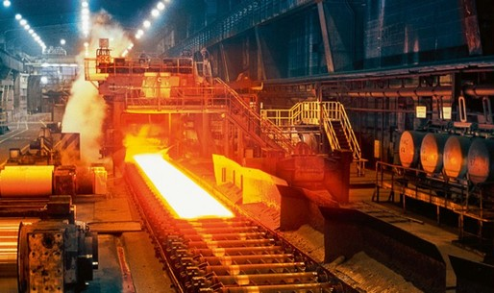
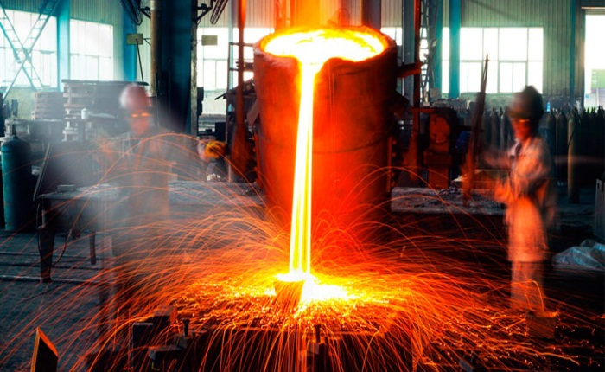
Экономика стран Европы

Slide 14
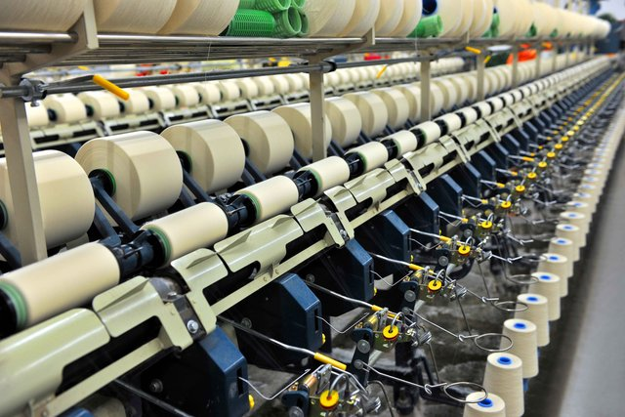
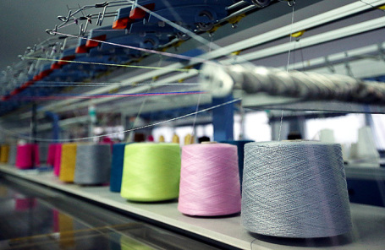
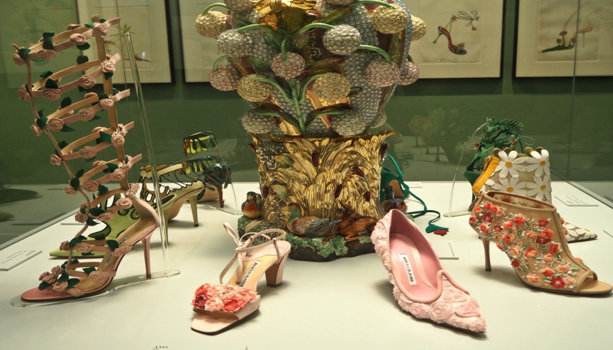
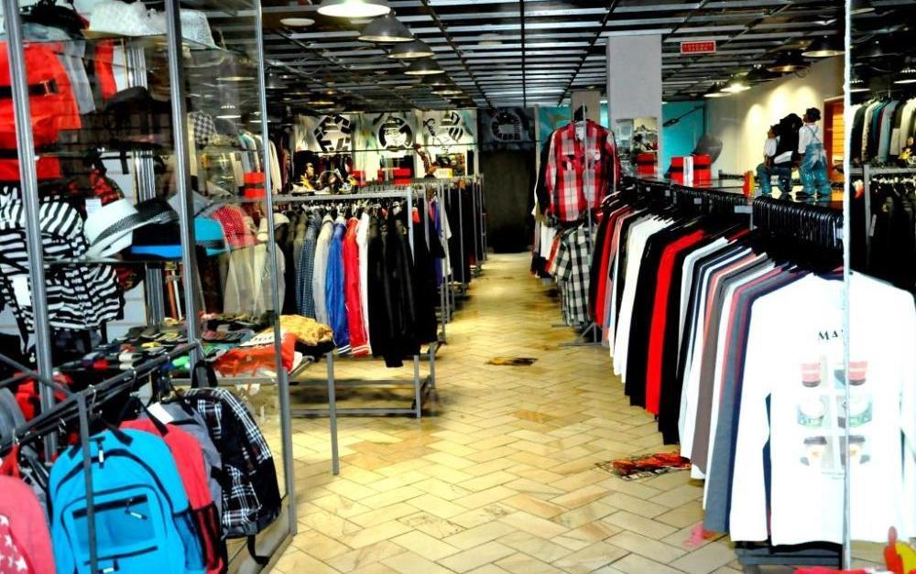
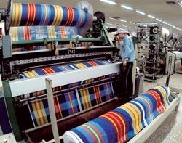
Экономика стран Европы
Лёгкая промышленность Европы потеряла своё былое значение. Старые текстильные районы Ланкашир и Йоркшир в Великобритании, Лодзь
в Польше в некоторой степени продолжают функционировать, но, в основном, лёгкая промышленность развивается в странах Южной Европы.

Slide 15
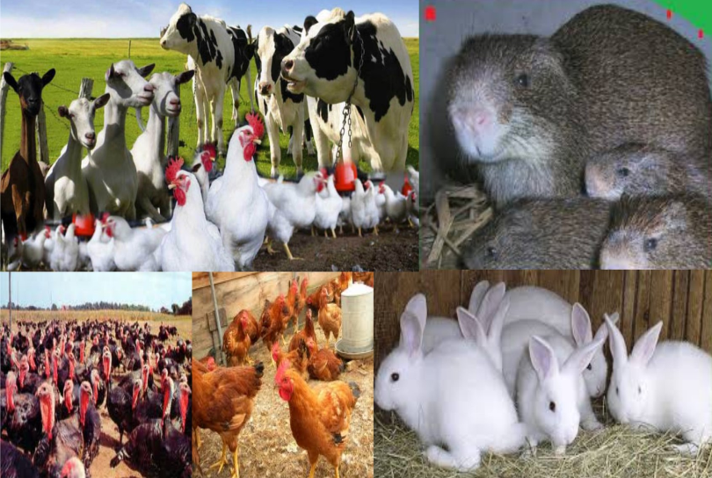
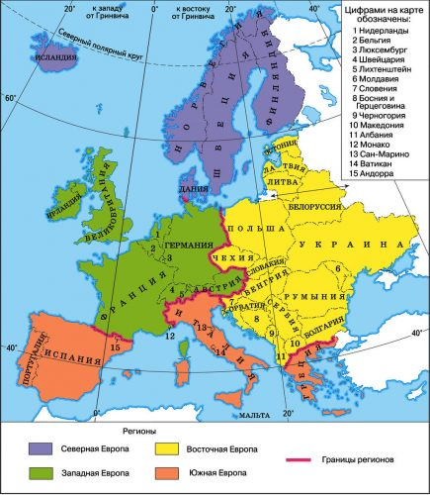


Экономика стран Европы
Многоотраслевое животноводство, хорошо развитое
в странах Северной и Западной Европы, превратилось
в отрасль международной специализации ряда государств.
В Южной Европе земледелие имеет большое значение, чем животноводство.
Италия,
Испания,
Португалия,
Греция,
занимают ведущие позиции
в мире по выращиванию масличных культур
(оливок, подсолнечника)
и субтропических фруктов

Slide 16
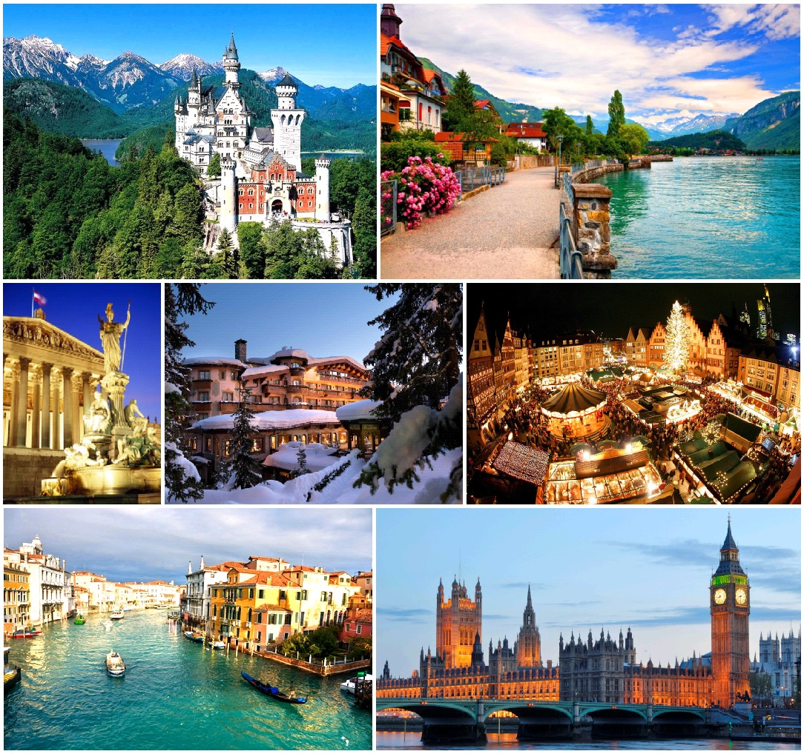
Экономика стран Европы
Европа считается регионом
с высокоразвитым туризмом.
Францию ежегодно посещают более 70 млн, Италию и Испанию – 50-60 млн туристов.
К крупным туристическим центрам мира относятся также
Швейцария,
Португалия,
Германия,
Австрия,
Великобритания,
Греция и иные европейские страны

Slide 17
Задания:
1. Прочитать:
§ 24. Экономика стран Европы
2. Ответить письменно
на вопросы 3 – 4 стр. 74

Slide 18

СПАСИБО ЗА ВНИМАНИЕ!

